Slide 1
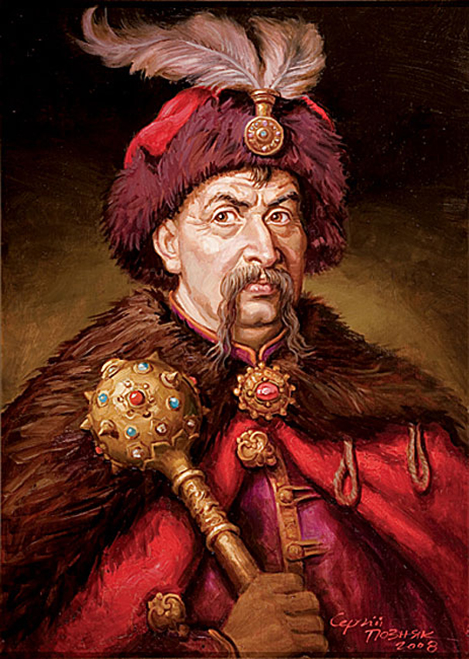

Характеристика і вшанування пам’яті Богдана- Зиновія Хмельницького

Slide 2
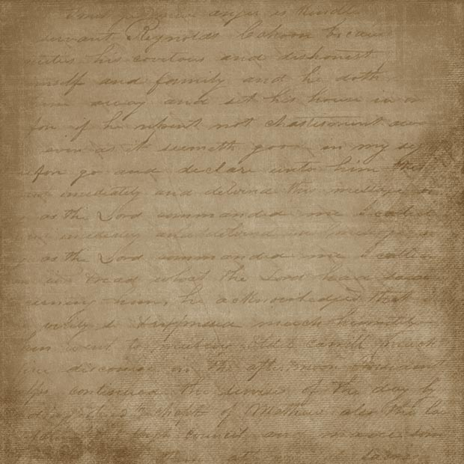
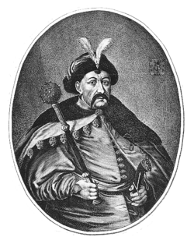
Богда́н (Зино́вій-Богда́н) Михайлович
Хмельни́цький (27 грудня 1595 - 25 липня 1657; 6 січня 1596 - 6 серпня 1657 за григоріанським календарем) — український військовий, політичний та державний діяч. Гетьман Війська Запорозького, очільник Гетьманату (1648–1657). Керівник Хмельниччини - повстання проти панування шляхти в Україні, котре переросло у загальну, очолену козацтвом, визвольну війну проти Речі Посполитої. Перший з козацьких ватажків, котрому офіційно було надано титул гетьмана. Намагався збудувати незалежну українську державу, укладаючи протягом свого правління союзи з Кримським ханатом та Московським царством.

Slide 3
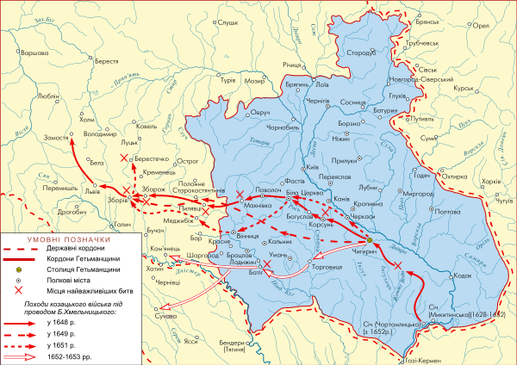
Воєнні дії під проводом
Б. Хмельницького (1648–1653 рр.).

Slide 4
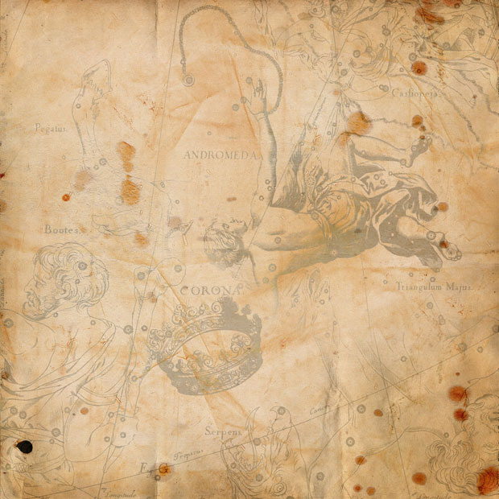
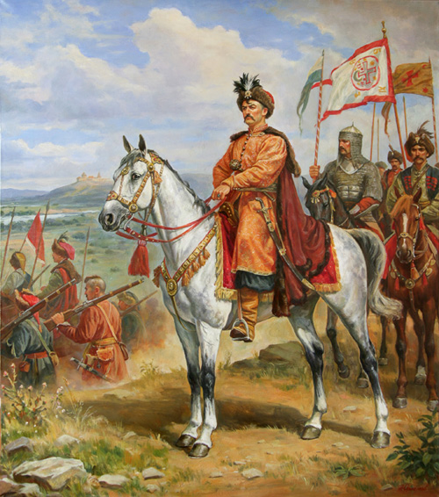
Велич його як політика і державного діяча полягає і в тому, що, на відміну від своїх наступників, він враховував особливості політичного устрою, соціальної структури Української держави.

Slide 5

За твердженням відомого історика Г. В. Вернадського, Хмельницький був людиною середнього зросту і міцної статури.
Гетьман читав мало, любив народну поезію і народну музику, сам грав на бандурі.
Його вважали знавцем зброї і коней.
Він був хорошим оратором, - у своїх промовах використовував народні приказки та яскраві приклади з повсякденного життя.
Стратегічні і тактичні обдарування Богдана проявлялися в ретельному плануванні всієї військової кампанії.

Slide 6

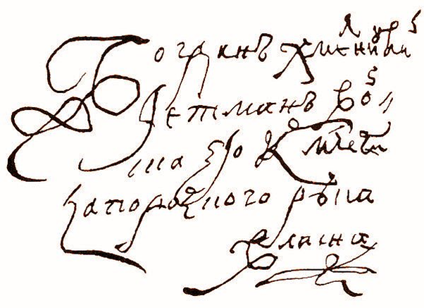
Підпис Хмельницького: «Богдан Хмельницький, гетьман війська Запорозького, його королівської милості, рука власна.»

Slide 7

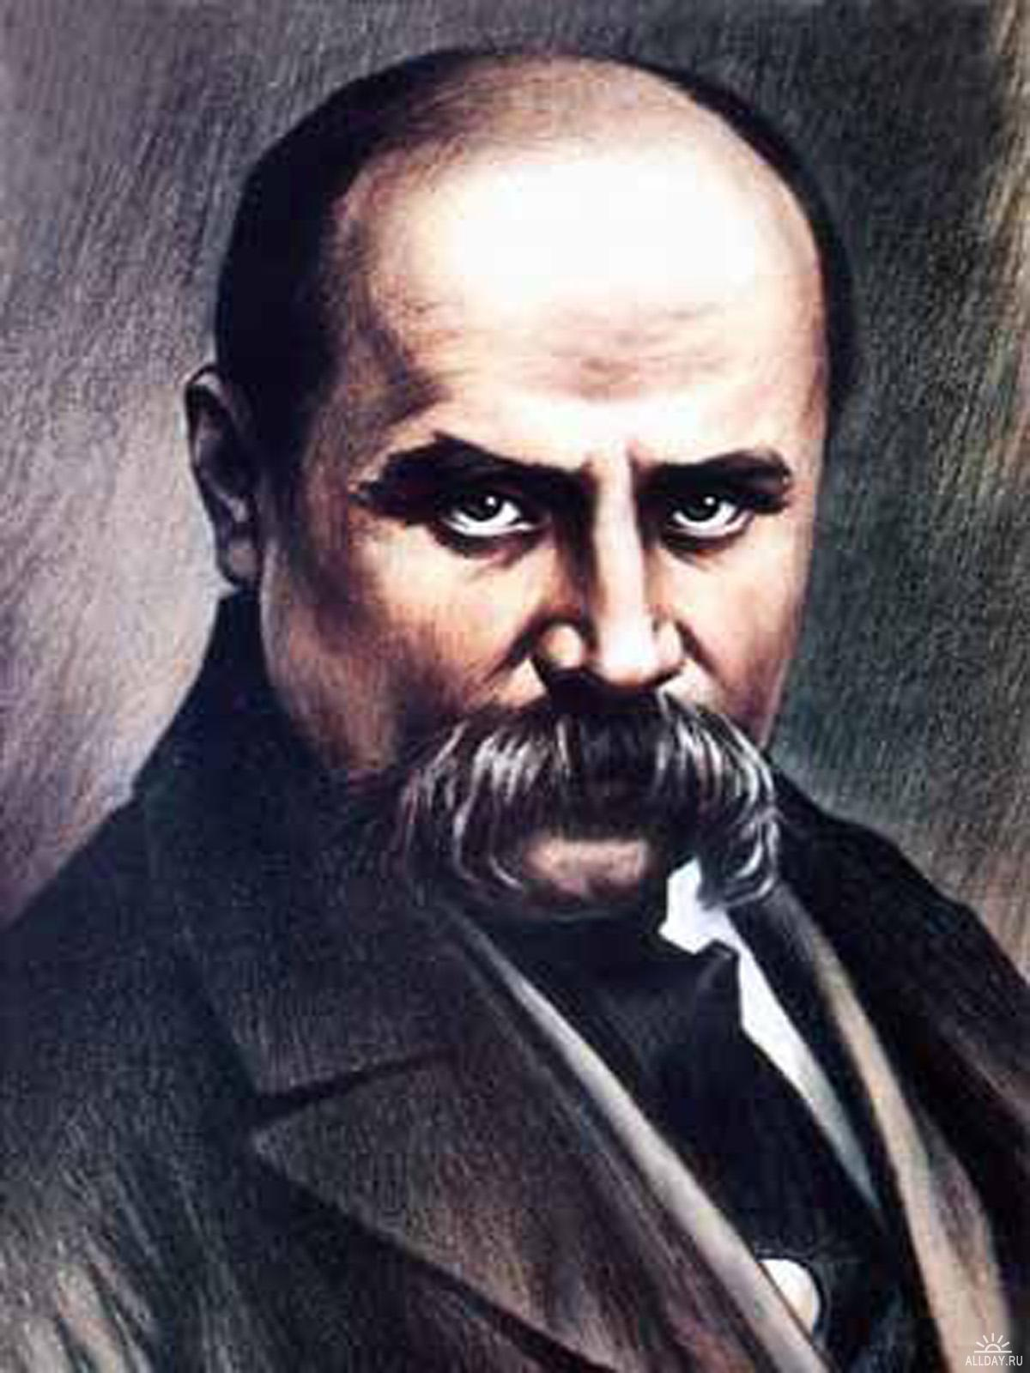
Великий український поет Тарас Шевченко неодноразово звертався до образу Б.Хмельницького як у поетичній, так і у художній творчості. Оцінка Хмельницького виглядає доволі неоднозначною. У ряді творів поет називає Хмельницького «славним», «благородним», «праведним гетьманом», «козацьким розумним батьком». В той же час Шевченко негативно оцінює наслідки єднання з Московією . Найвідвертішого осуду Хмельницький отримує у вірші «Якби-то ти, Богдане п'яний», що був тривалий час забороненим до друку.

Slide 8
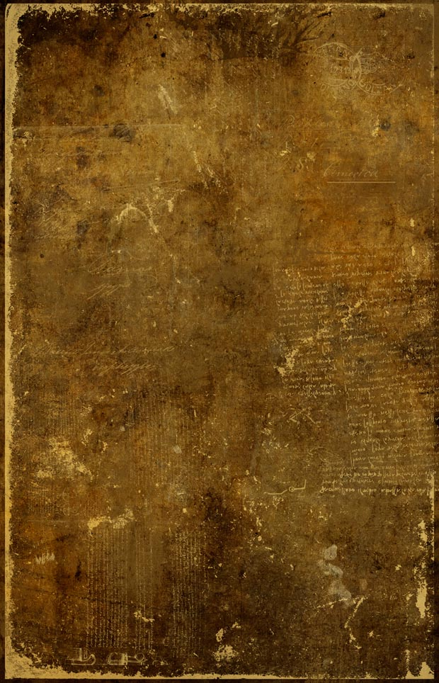
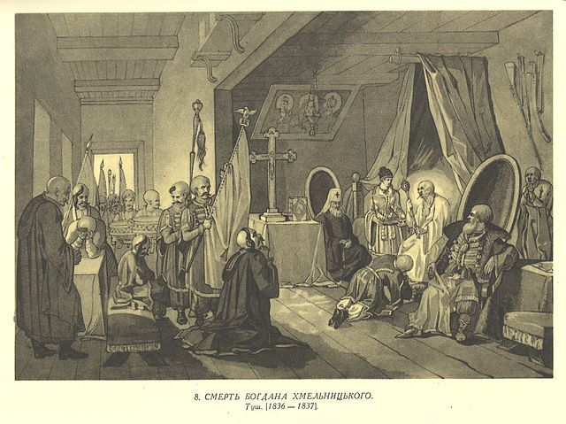

Slide 9

Практично у всіх українських містах , у багатьох російських , білоруських , а також у містах ряду інших колишніх радянських республік ім'ям Хмельницького названо вулиці , нерідко проспекти .
Йому також споруджені численні пам'ятники на всій території України .
Під час Великої Вітчизняної війни був заснований орден Богдана Хмельницького.
В честь українського гетьмана створені однойменні фільми, драми і опера.

Slide 10
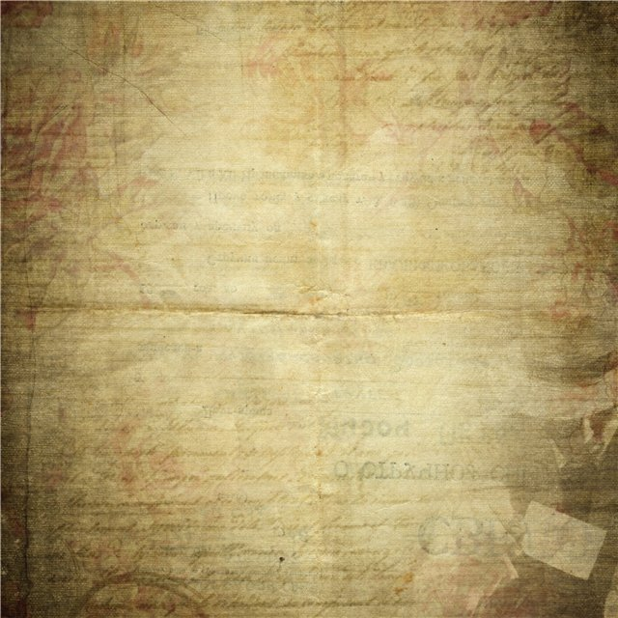
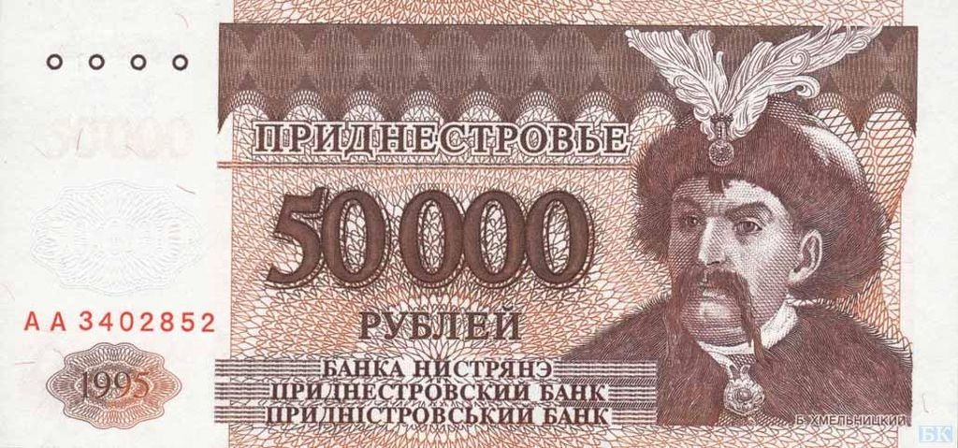
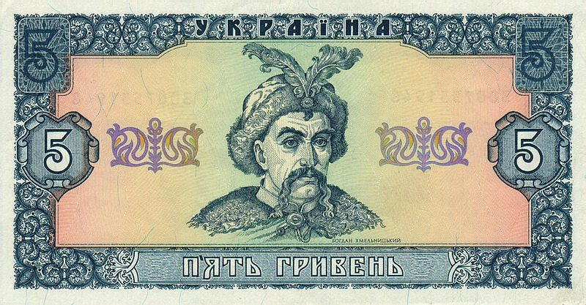
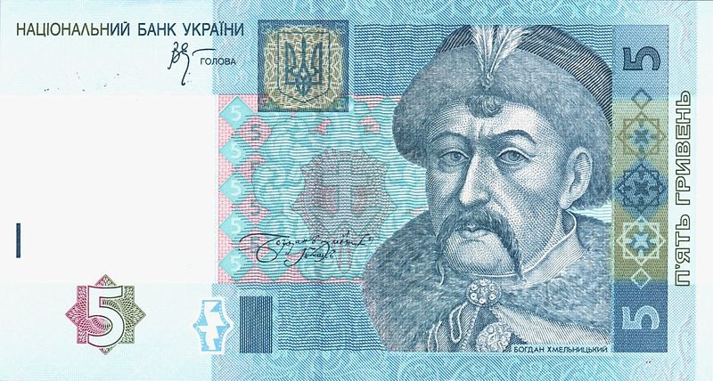
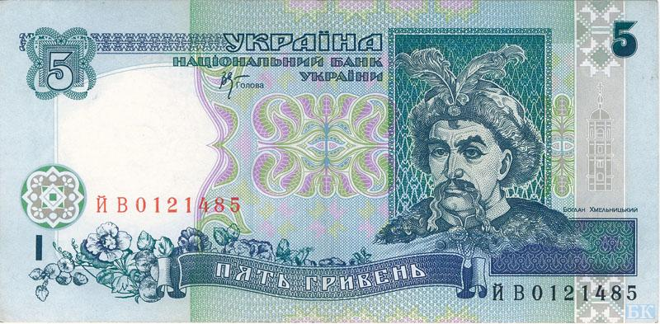
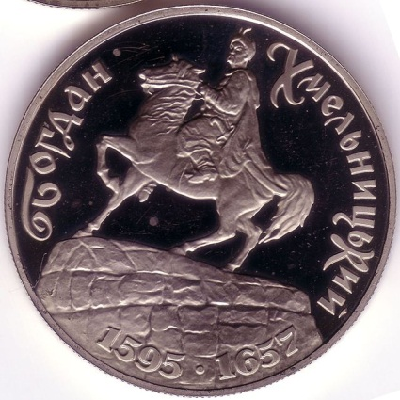
П'ятдесят тисяч придністровських рублів , 1995 рік
П’ять українських гривень, 1992 рік
П'ять українських гривень, 2001
П'ять українських гривень, 2004
Зображення на грошах.
Пам'ятна монета 200 тис. Карбованців , 1995 рік

Slide 11
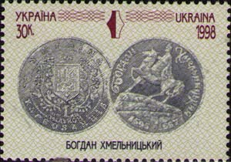
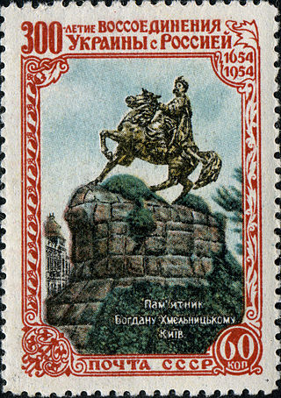
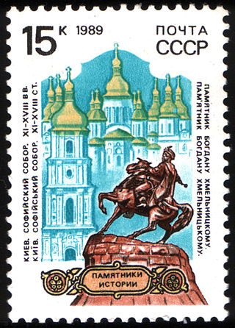
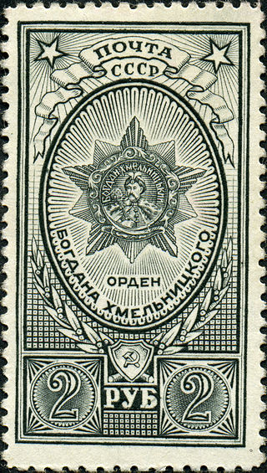
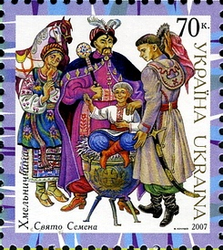
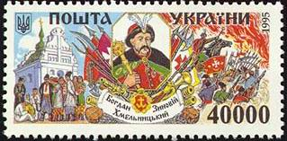
Поштові марки України та СРСР:

Slide 12

Дякую за увагу!

